Slide 1

Wo -Rona App
--- fighting pandemics since 2020 ---
Caren Dütscher, Osama Aldyab, Michael Weinzierl

Slide 2
Agenda – Requirement-Engineering
Iteration der Abgabe 1
Stakeholder-Identifikation
Business-Rules
Constraints
User-Classes/ Personas und User-Story-Map
Epics
zusätzliche Requirements

Slide 3

Iteration Abgabe 1
Kann es für uns eine Zeit ohne Corona geben?

Slide 4

Iteration Abgabe 1
Mitigationsstrategien

Slide 5
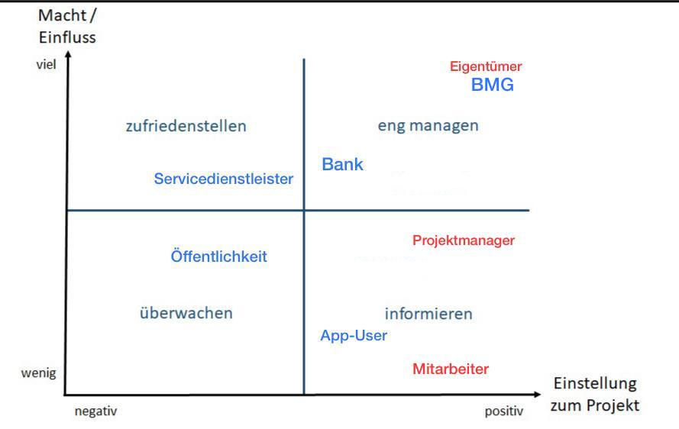
Stakeholder

Slide 6
Business Rules
ID | Business Rule | Bereich
1 | Datenschutz-Grundverordnung (DSGVO) | Sicherheit
2 | Bilanzierungsregeln (GoB, Bilanzierungswahlrechte, etc.) | Buchführung
3 | Steuerberechnung (Corona-Umsatzsteuersenkung bedenken) | Buchführung
4 | Arbeitnehmerrechte und soziale Aspekte | Geschäftsführung
5 | IT-Sicherheitsgesetz (IT-SiG) | Sicherheit
6 | Bundesdatenschutzgesetz (BDSG) | Sicherheit
7 | Regelungen des Handelsgesetzbuches (HGB) | Geschäftsführung
8 | Nachhaltigkeit | Geschäftsführung

Slide 7
Constraints
App für iOS (Swift) und Android (Java)
Hohe Abwärtskompatibilität => Android API Level beachten
Inländisches Hosting der Update Server
Pures open-source

Slide 8

Personas – Dora Durchschnitt
Dora Durchschnitt
Hintergrund | Dora ist BWL-Studentin und möchte nach ihrem Studium einen stabilen Arbeitsplatz finden.
Demographie | Dora ist 22 Jahre alt, weiblich und wohnt in einer Studenten-WG in Münster.
Identifikatoren | Dora und ihr Freund gehen jeden Tag zusammen mit Doras Hund Gassi. Sie nutzt Online Shopping Angebote, aber tätigt auch oft Spontankäufe, wenn sie mit ihren Freundinnen in der Stadt ist.
Erwartungen, Ziele und Emotionen | Dora möchte, dass die Wo-Rona-App zuverlässige Informationen bereitstellt. Sie möchte, dass die Anwendung keine allzu langen Ladezeiten aufweist, aber benötigt auch keine Hochleistungsanwendung. Sie wünscht sich Push-Up-Benachrichtigungen, sobald sie eine Region betritt, in der andere Regeln gelten.
Herausforderungen | Sie hat Angst, sich falsch zu verhalten und fürchtet drohende Bußgelder. Da sie als Studentin sowieso knapp bei Kasse ist, möchte sie diese unbedingt vermeiden.
Ideale Lösung | Wir halten unsere Datenbanken auf dem aktuellsten Stand und setzen Änderungen an den Verordnungen direkt um. Zudem erhält Dora eine Push-Up-Benachrichtigung, wenn die Verordnungen aktualisiert wurden. Die Applikation gibt ihre Daten nicht an Dritte weiter und speichert ihre Daten verschlüsselt. Zudem werden die Daten nach einer gewissen Zeit gelöscht.
Häufige Einwände | Dora hat Angst, dass die Anwendung falsche oder veraltete Informationen liefert und sie daraus resultierend Bußgelder bezahlen muss. Zudem hat sie Bedenken, dass die Anwendung ihre Daten (wie z.B. Standortdaten) speichert.

Slide 9

Personas – Volker Verantwortung
Volker Verantwortung
Hintergrund | Volker arbeitet als Lagerarbeiter. Seine Kinder wohnen nicht mehr zuhause, aber besuchen ihn regelmäßig.
Demographie | Volker ist 66 Jahre alt, männlich, glücklich verheiratet und wohnt mit seiner Frau in einer Doppelhaushälfte in Heidelberg.
Identifikatoren | In seiner Freizeit arbeitet er ehrenamtlich bei der Tafel. Volker fährt zweimal die Woche mit dem Fahrrad in den naheliegenden Supermarkt, um seiner Frau gesundes Essen kochen zu können.
Erwartungen, Ziele und Emotionen | Volker möchte sich und seine Mitmenschen schützen und legt daher sehr großen Wert auf die Richtigkeit der Informationen. Er hofft, durch die Anwendung der App und damit dem Einhalten der geltenden Regeln, gesund zu bleiben. Als verantwortungsbewusster Bürger möchte er informiert werden, wenn es bspw. Zeit ist zu lüften.
Herausforderungen | Volker würde sich gerne regelkonform verhalten und sich und seine Mitmenschen schützen, ist allerdings durch die vielen Regelungen überfordert. Zudem weiß er nicht, wie er die Masken richtig einsetzen soll.
Ideale Lösung | Wir versichern Volker die Aktualität unserer Daten und gleichen diese direkt mit den Informationen der Bundesregierung, der Landesregierung, etc. ab. Die Informationen werden mit Hyperlinks zu der Verordnung auf der Website der jeweiligen Behörde verlinkt. Unsere App bietet außerdem einen Ratgeber bzgl. der korrekten Verwendung von Masken.
Häufige Einwände | Der Familienvater weiß nicht, an welche Regeln er sich halten sollte, um gesund zu bleiben. Er prüft zusätzlich die Informationen auf den Webseiten des RKIs und der Bundesregierung, da er der Anwendung nicht vollumfänglich traut.

Slide 10

Personas – Steven Security
Steven Security
Hintergrund | Steven ist ein selbstständiger Informatikkaufmann. Er möchte erfolgreich sein und seine Kunden zufriedenstellen.
Demographie | Steven ist 36, männlich und geschieden. Nach seiner Scheidung ist er wieder bei seinen Eltern eingezogen und wohnt in einem kleinen Dorf in der Nähe von München in seinem Kinderzimmer.
Identifikatoren | Steven zockt in seiner Freizeit gerne WoW oder CoD. Er verlässt nur ungern sein Zimmer und bestellt sich seine Videospiele, Snacks und Bier am liebsten online.
Erwartungen, Ziele und Emotionen | Steven möchte den Code der Applikation sehen, um sicherzustellen, dass seine Daten geschützt werden. Daher ist ihm ein Open-Source-Code wichtig. Ihm ist die Leistung der Anwendung, bezogen auf Schnelligkeit, Skalierbarkeit, etc. wichtig.
Herausforderungen | Da Steven nur selten sein Elternhaus verlässt und die meiste Zeit vor seinem PC verbringt, kennt er die aktuellen Regelungen nicht. Wenn seine Mutter ihn einkaufen schickt, weiß er nicht worauf er achten muss.
Ideale Lösung | Die Applikation ist Open-Source und es soll ein kleines Bug-Bounty-Programm geben, bei dem der Entdecker eines Fehlers eine Gratifikation bekommt.
Häufige Einwände | Steven hat schon oft Sicherheitslücken in Anwendungen entdeckt und diese daher nicht benutzt. Applikationen, bei denen er den Code nicht einsehen kann, benutzt er nicht, da er Datenschutz-bedenken hat.

Slide 11

Personas – Anna Ahnungslos
Anna Ahnungslos
Hintergrund | Anna ist bereits pensioniert und hat zuvor als Putzkraft gearbeitet. Sie möchte ihre Pensionierung genießen und Ruhe finden.
Demographie | Anna ist eine 70-jährige Frau, die allein mit ihren drei Katzen in einer Mietwohnung in Bremerhaven wohnt.
Identifikatoren | Anna liebt ihre Katzen über alles und strickt ihnen gerne süße Pullover, damit ihnen im Winter nicht kalt wird. Anna kennt sich mit der modernen Technik nicht aus und genießt ihre wöchentlichen Einkäufe auf dem Wochenmarkt.
Erwartungen, Ziele und Emotionen | Für Anna ist es wichtig, dass die Anwendung einfach zu finden und zu bedienen ist. Da sie keine Affinität zur Technik hat, ist die Anwenderfreundlichkeit für sie am wichtigsten. Sie möchte, dass die notwendigen Berechtigungen zur Benutzung der App direkt abgefragt werden und sie nicht in ihren Einstellungen Anpassungen vornehmen muss.
Herausforderungen | Die Rentnerin benutzt komplizierte Apps nicht. Zudem schaut sie im Google Play Store eigentlich nicht nach neuen Apps und es ist eine Herausforderung, ihre Aufmerksamkeit auf unsere Anwendung zu lenken.
Ideale Lösung | Unsere Anwendung wird simpel gehalten und beschränkt sich auf ihre Kernfunktion. Die Anforderungen der Berechtigungen werden direkt beim ersten Öffnen der App abgefragt, damit keine weiteren Anpassungen erforderlich sind und die Anwendung sofort einsatzbereit ist.
Häufige Einwände | Anna benutzt viele Apps nicht, da sie ihr zu kompliziert und unübersichtlich sind. Außerdem fürchtet sie, die Wo-Rona App falsch zu benutzen und versehentlich einen falschen Standort anzugeben und somit falsche Regeln zu befolgen.

Slide 12
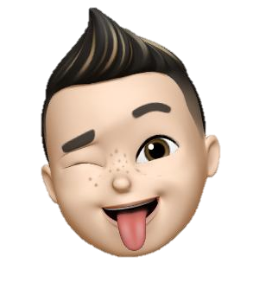
Personas – Tim Teenie
Tim Teenie
Hintergrund | Tim ist Schüler an einer Realschule. Er schreibt mittelmäßige Noten und weiß noch nicht, was er nach seinem Schulabschluss machen möchte. Er interessiert sich mehr für seine Freunde als fürs Lernen.
Demographie | Tim ist 14, männlich und wohnt mit seinem alleinerziehenden Vater in einer Eigentumswohnung in Leipzig.
Identifikatoren | Seine Freizeit verbringt Tim hauptsächlich draußen mit seinen Freunden oder im Training der U16 RB Leipzig Mannschaft. Tim freut sich, dass sein Vater einkaufen geht und für ihn kocht. Wenn Tim sich etwas kaufen möchte, fragt er seinen Vater, ob er ihm dies bestellen oder kaufen kann.
Erwartungen, Ziele und Emotionen | Er möchte, dass die Anwendung eine Verbindung zu seinem Fitnesstracker ermöglicht. Zudem ist es ihm wichtig, dass er weiß, ob sein Fußballtraining stattfinden darf oder nicht.
Herausforderungen | Tim bewegt sich in einem spezifischen Umfeld (Profifußball). Er ist darauf angewiesen, auch spezielle Corona-Verordnungen zu erhalten, die sich bspw. auf sein Training beziehen.
Ideale Lösung | Wir ermöglichen das Ein- und Ausstellen von verschiedenen Push-Up-Benachrichtigungen, sodass man nur die Regelungen per Notification erhält, die für einen relevant sind.
Häufige Einwände | Tim interessiert sich nur für sein Fußballtraining und möchte keine Push-Up-Benachrichtigungen zur Maskenpflicht oder ähnlichen Verordnungen erhalten.

Slide 13
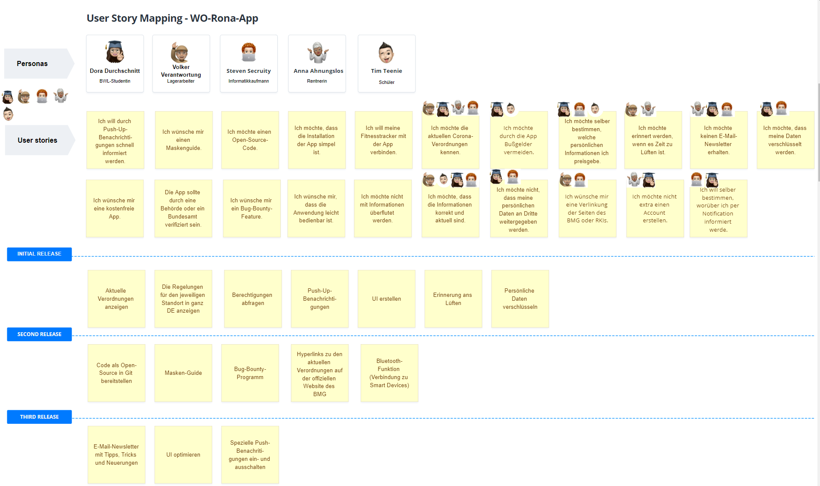

Slide 14
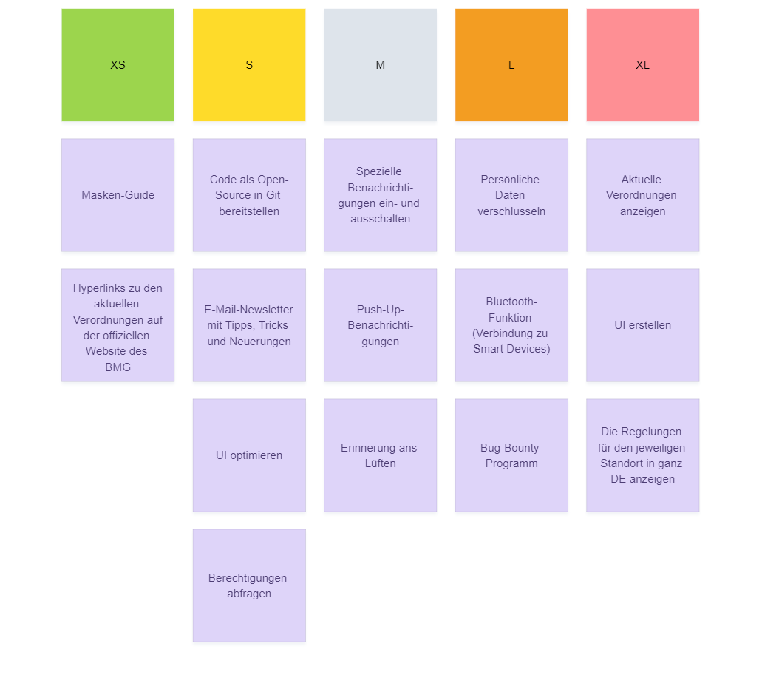
Aufwandsschätzung

Slide 15
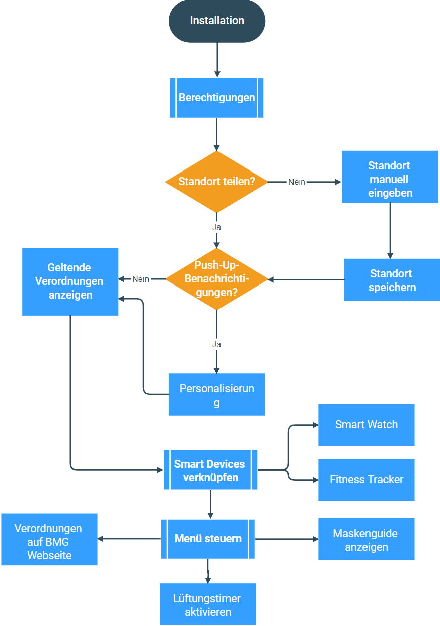
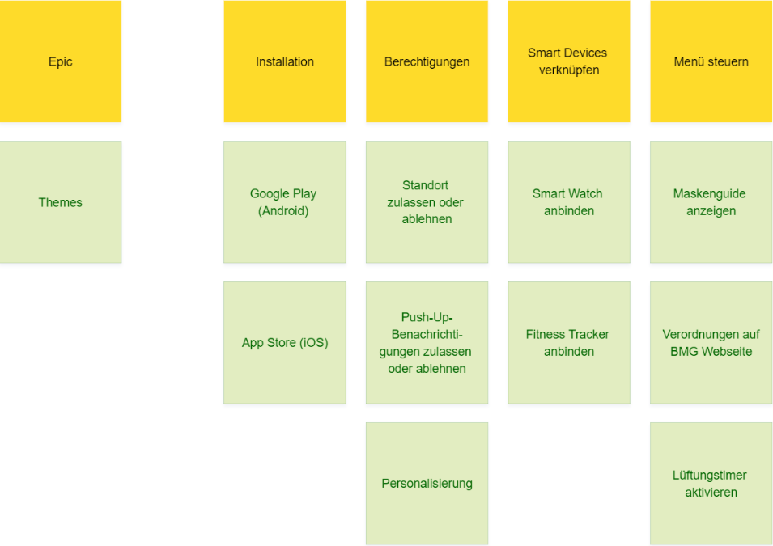
Epics

Slide 16
Zusätzliche Requirements
Generische UI-Komponenten und einheitlicher Aufbau eines Datensatzes (nicht an Corona-Gesetzgebung gebunden)
Non-Functional Requirements
Genauigkeit des Lüftungstimers
Aktualisierungs-/Updatedauer sollte 60 Sekunden nicht überschreiten
Ladezeit für sämtliche UI-Komponenten samt Inhalt sollte max. 3 Sekunden dauern.
External Interface Requirements
Alle Schnittstellen open-source; nur bei Alternativlosigkeit closed-source verwenden

Slide 17
Danke für Eure Aufmerksamkeit! ☺
Habt Ihr noch Fragen an uns?

Slide 18
Quellen
Logo der Titelseite
https://blog.omnilab.de/wie-erklaere-ich-meinen-kindern-corona-quarantaene-oder-eine-ausgangssperre/
Impfstoff
https://www.bbc.com/news/health-54027269
No Risk no Fun…
https://www.pinterest.de/pin/672514156845674527/

